Slide 1
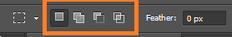
New selection
تحديد جديد
Add selection
اضافه على التحديد
Intersect selection
تقاطع التحديد
Subtract selection
طرح من التحديد

Slide 2
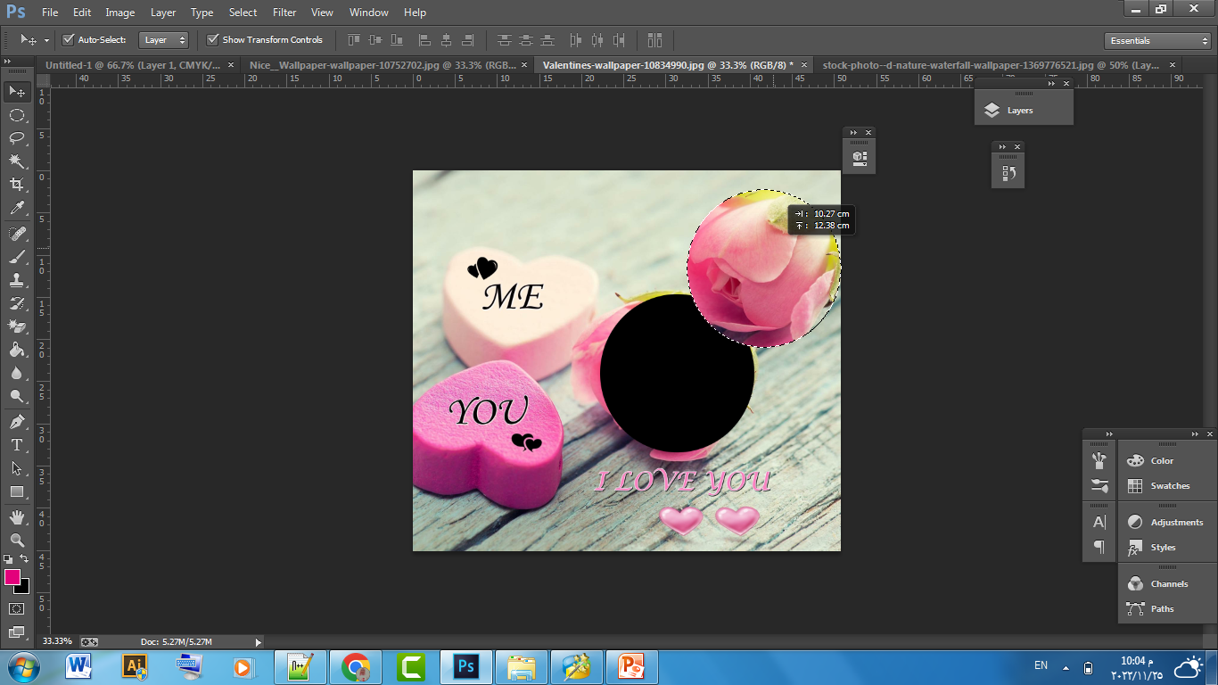
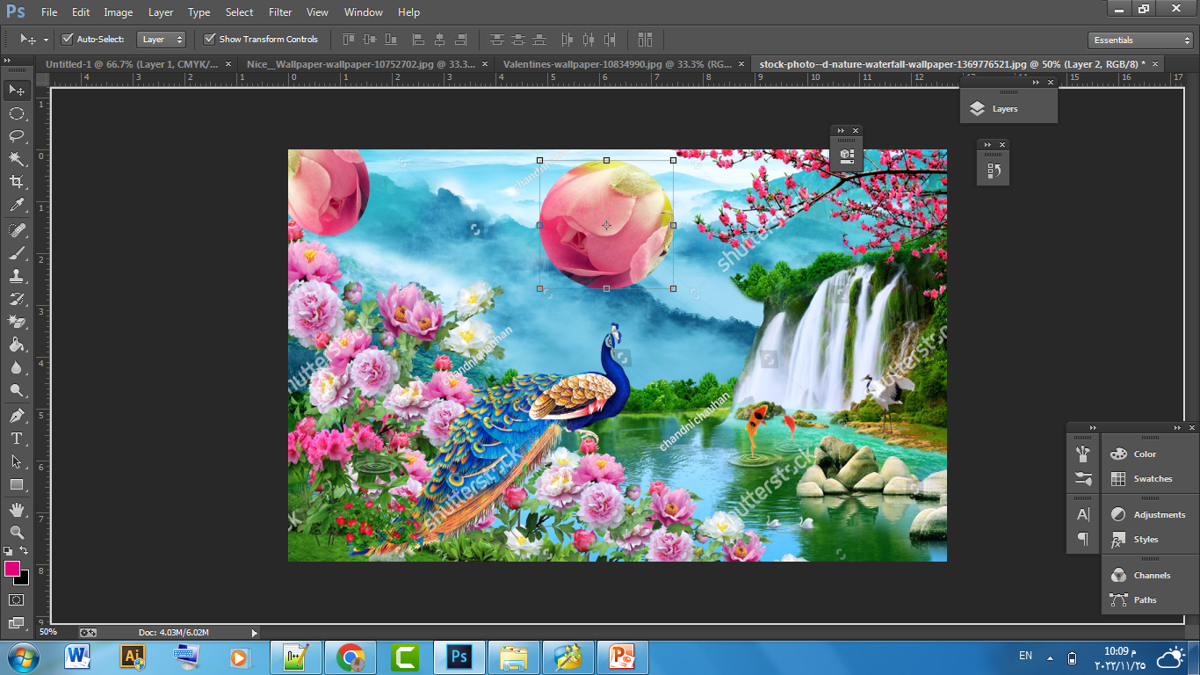
مثال
قصيت جزء من الصوره باداه Selection
ونقلتها فى صوره تانيه وعملت دمج صور

Slide 3
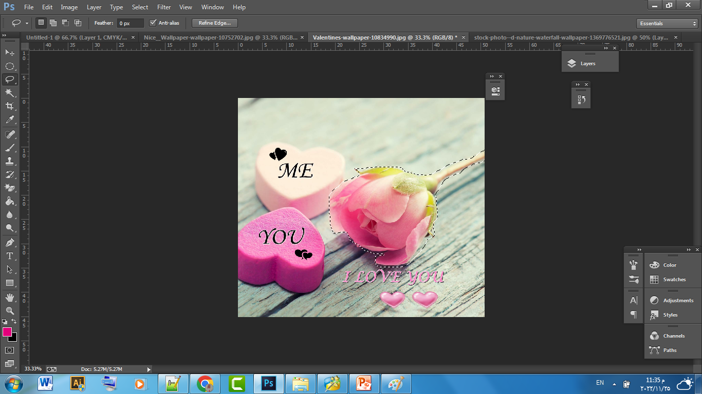
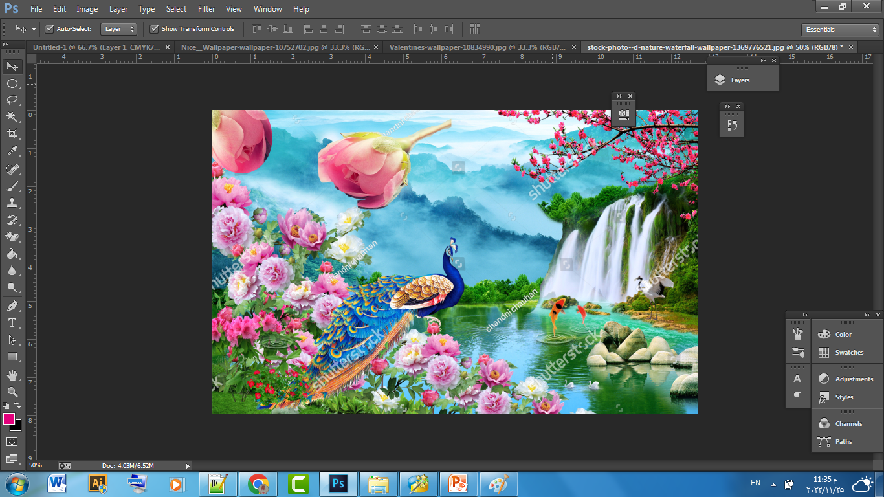
اداه التحديد المستقيم
اى شكل على استقامه مثل كرسى تربيزه

Slide 4
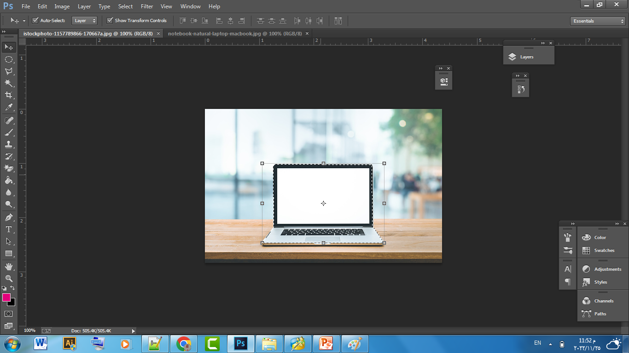
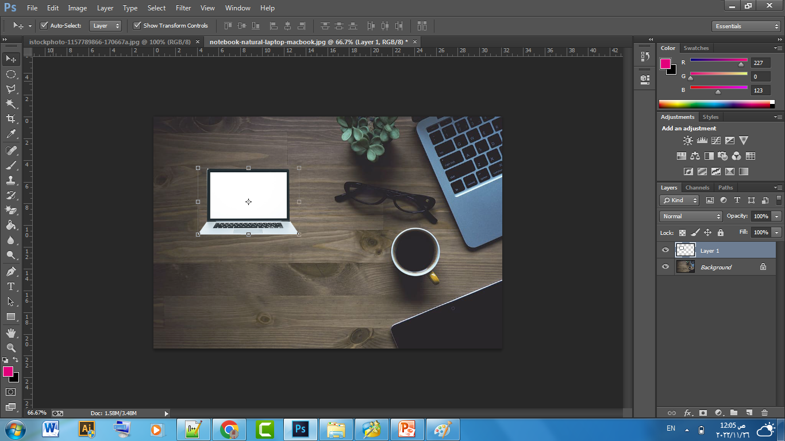
اداه التحديد المستقيم
اى شكل على استقامه مثل كرسى تربيزه

Slide 5
اداه التحديد المستقيم
اى شكل على استقامه مثل كرسى تربيزه

Slide 6
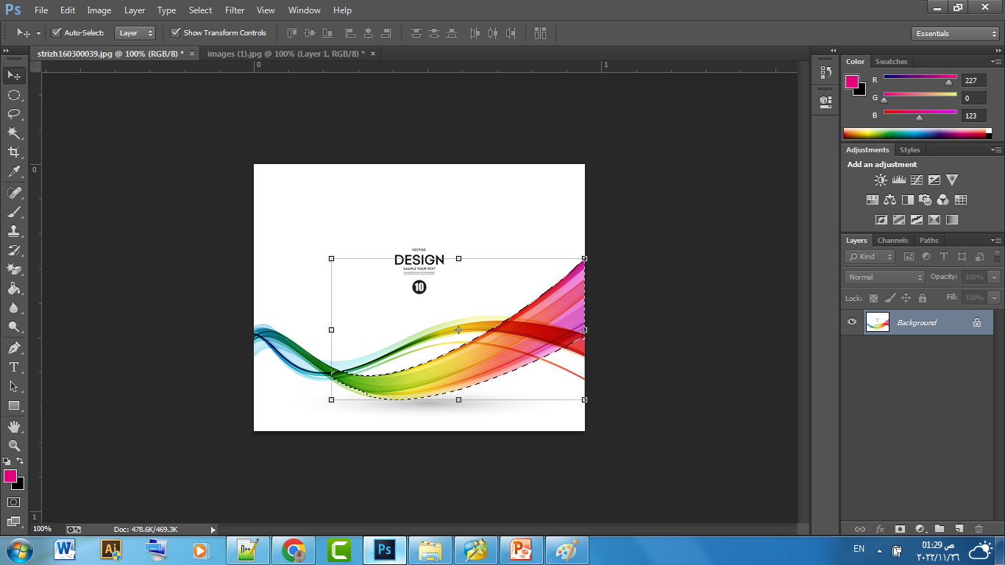
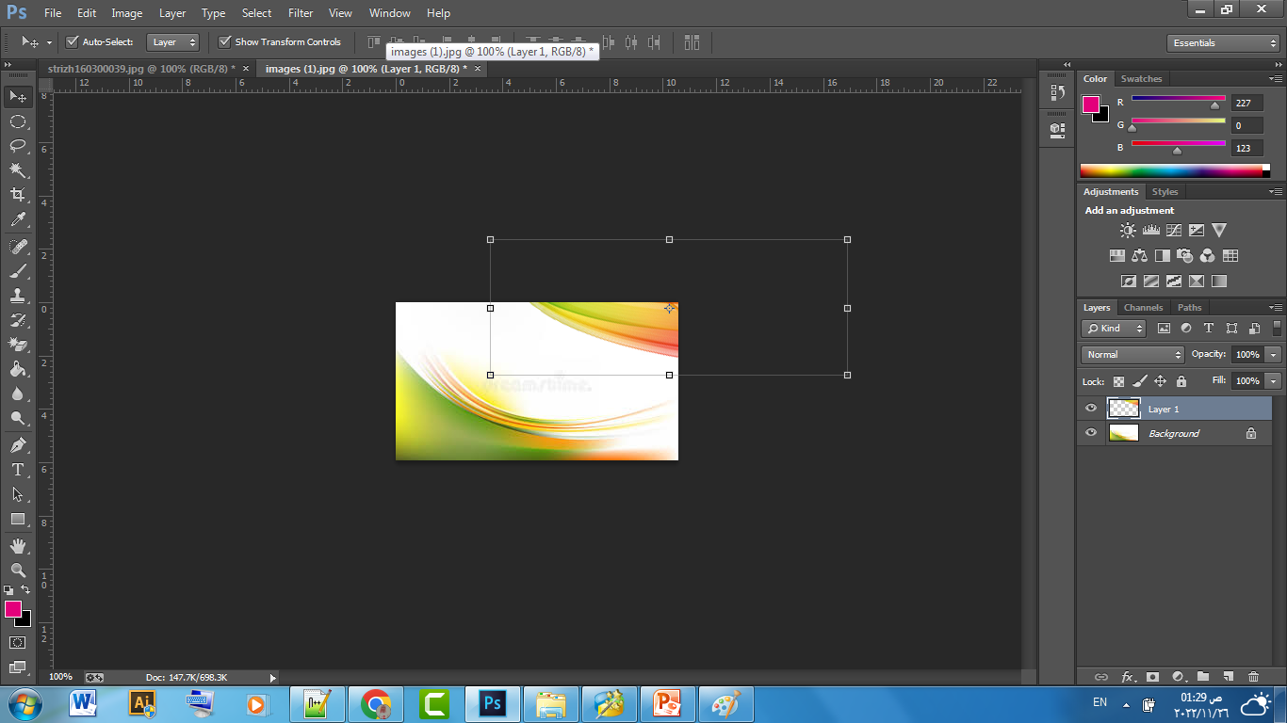
اداه التحديد حواف الصوره
مع الاختلاف فى قيم الالوان

Slide 7
اداه التحديد حواف الصوره
مع الاختلاف فى قيم الالوان

Slide 8

اداه التحديد السريع
حددت على الجزء الاورنج وسوف اصنع منه شكل تابعوا فى هذا اللينك

Slide 9
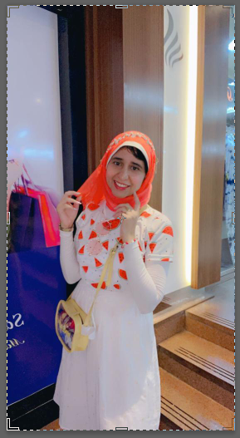
اداه التحديد السريع

Slide 10
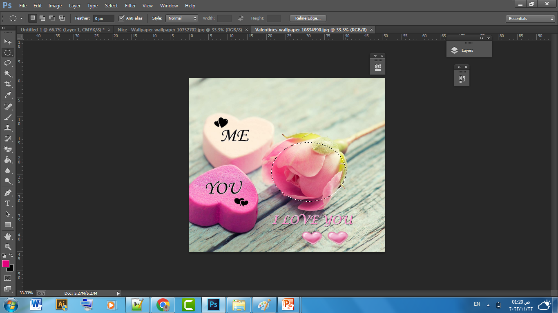



New selection
Add selection
intersect
subtract

